Slide 1


ЕДИНОЕ ОКНО специалистов для людей с когнитивными снижениями
Всероссийский конкурсный отбор проектов «Женщины за здоровое общество»
Руководитель команды: Иванова Наталия Ивановна ГАУ Республика Саха (Якутия) Республиканская клиническая больница №3 Кабинет памяти, г.Якутск.

Slide 2

Проблематизация. Актуальность проекта
в мире деменцией страдают 55 млн людей, в докладе Всемирной организации Здравоохранения (ВОЗ), это число вырастет до 139 млн к 2050г.
проект «Единое Окно специалистов для пациентов с когнитивными снижениями» представляет собой важную инициативу, направленную на поддержку наиболее уязвимых групп населения, включая маломобильных граждан, пожилых людей (в частности, тех, кто старше 85 лет) и жителей отдаленных улусов Якутии.
реализация проекта будет проходить в Республике Саха (Якутия), в г. Якутске.

Slide 3
Целевая аудитория
Маломобильные граждане - люди с ограниченными физическими возможностями, нуждающиеся в специальной поддержке и доступе к медицинским услугам.
Пожилые люди (85+ лет): группа, подверженная различным когнитивным нарушениям, таким как деменция или болезнь Альцгеймера. Необходимость в специализированной помощи и поддержке, а также в адаптированных медицинских услугах.
Жители отдаленных улусов Якутии: люди, проживающие в труднодоступных районах, где медицинские услуги могут быть ограничены или недоступны. Также имеются проблемы с транспортом и доступом к информации о медицинских услугах.

Slide 4
Стадии проекта. Зрелость проекта.
Активный проект (продумана архитектура проекта, собрана команда, понятны ресурсы, источники продвижения проекта, реализация начата.

Slide 5
Миссия проекта.
Создание доступной и эффективной системы поддержки для пациентов с когнитивными снижениями и их семей, обеспечивающей комплексный подход к диагностике, лечению и реабилитации.
Цели и задачи проекта.
Обеспечить легкий доступ к необходимым специалистам и ресурсам для пациентов с когнитивными снижениями.
Повышение качества жизни пациентов
Анализ потребностей целевой аудитории;
Обеспечить возможность комплексной диагностики, лечения и реабилитации пациентов;
Обеспечить возможность выбора очного или заочного (через онлайн платформу) приема специалистов;
Разработка индивидуализированных программ лечения;

Slide 6
Суть проекта
Проект "Единое окно специалистов" для пациентов с когнитивными снижениями направлен на создание интегрированного подхода к диагностике и лечению пациентов с когнитивными нарушениями. В рамках этого проекта три ключевых специалиста — психиатр, невролог и клинический психолог — работают в тесном сотрудничестве, что позволяет проводить комплексную диагностику и разработку индивидуализированных программ лечения.

Slide 7
Механика проекта
Создание проекта "Единое окно специалистов" для пациентов с когнитивными снижениями включило несколько ключевых этапов реализации.
1. Исследование и анализ потребностей (с февраля по ноябрь 2024 года):
2. Разработка концепции проекта (ноябрь 2024 года):
3. Создание междисциплинарной команды (с декабря 2024 по февраль 2025 года):
4. Разработка информационной инфраструктуры (февраль 2025 г):
5. Пилотное внедрение (март 2025 г):
6. Корректировка после первого приема, мониторинг и постоянное улучшение:
7. В планах широкое внедрение:
- Расширение проекта на другие учреждения и регионы на основе полученного опыта.
- Обучение новых специалистов и распространение лучших практик.

Slide 8
Основные результаты проекта:
Проект "Единое окно специалистов для пациентов с когнитивными снижениями" представляет собой важную инициативу, направленную на поддержку людей с когнитивными нарушениями. За два месяца работы проекта можно выделить несколько ключевых аспектов:
1. Эффективность: За один час пациент может получить консультацию нескольких специалистов, что экономит время и силы, которые обычно требуются для поиска и записи к каждому специалисту отдельно. Это делает процесс более удобным и менее стрессовым.
2. Удобство: Приемы проводятся один раз в месяц в вечернее время, что позволяет пациентам и их семьям легче организовать свое время.
3. Индивидуальный подход: Прием по 5 пациентов за раз позволяет специалистам уделить каждому пациенту достаточно времени для более глубокого анализа их состояния и потребностей.
4. Отбор пациентов: использование анкеты для отбора самых нуждающихся пациентов позволяет более эффективно распределять ресурсы и внимание специалистов. Это также помогает выявить тех, кто действительно нуждается в помощи и поддержке.
5. Формат приема: Возможность выбрать формат приема очной или в онлайн-формате значительно упрощает доступ к специалистам. Это особенно актуально в условиях, когда многие люди могут испытывать трудности с передвижением или проживают в отдаленных районах Республики и не имеют возможности приехать в столицу.

Slide 9
Информация о текущем статусе реализации проекта
На данный момент проект был внедрен – первый пилотный прием состоялся, сделали корректировку после первого приема и провели второй комплексный прием пациентов.
На данный момент комплексную диагностику прошли – 10 человек (из них 8 – в очной форме и 2 – дистанционно), из них выявили легкое снижение когнитивных функций – у 2 пациентов, средней степени – 5 и в тяжелой степени – 3; на когнитивные занятия в очной форме записано – 5 пациентов, через онлайн формат – 2 пациента; психологическую консультацию получил – 1 родственник. Всем пациентам разработаны индивидуальные программы лечения.
https://t.me/gau_rkb_3/2070
https://vk.com/wall-207829886_2479
https://rutube.ru/video/4538ed37aaf0677600965a8e0905957a/
https://sakha-sire.ru/tyehejiini-biir-tynnykke-byhaaryahtara/
Ссылки в СМИ

Slide 10

Каналы продвижения проекта
Социальные сети: страница в телеграмм канале для публикации информации о проекте, новостях, мероприятиях и полезных советах. Также для проведения онлайн-мероприятий, вебинаров и прямых эфиров с экспертами.
Партнёрства: сотрудничество с медицинскими учреждениями, реабилитационными центрами и НКО, работающими в области помощи людям с когнитивными нарушениями. Участие в конференциях и семинарах, связанных с медициной и социальной помощью.
Общественные мероприятия: организация открытых лекций, семинаров и мастер-классов для пациентов и их семей. Участие в выставках и форумах, связанных с медициной и социальной работой.
Информационные кампании: проведение кампаний по повышению осведомленности о когнитивных нарушениях и доступных ресурсах для пациентов. Создание и распространение информационных материалов (буклеты, плакаты) в медицинских учреждениях.
Обратная связь и отзывы: сбор и публикация отзывов от пациентов и их семей, которые уже воспользовались услугами проекта в бумажном и онлайн варианте. Онлайн пишут 2 ГИС. Проведение опросов для улучшения качества предоставляемых услуг.

Slide 11
Ресурсы
1. Информационные ресурсы: подробные руководства и протоколы по диагностике и лечению когнитивных нарушений. Базы данных с научными исследованиями и клиническими рекомендациями.
2. Образовательные программы: курсы и семинары для специалистов в области неврологии, психиатрии, геронтологии и других смежных областей. Вебинары и онлайн-курсы по современным методам работы с пациентами с когнитивными нарушениями.
3. Инструменты для диагностики: стандартизированные тесты и шкалы для оценки когнитивных функций (например, MMSE, MoCA). Программное обеспечение для анализа и интерпретации результатов тестирования.

Slide 12
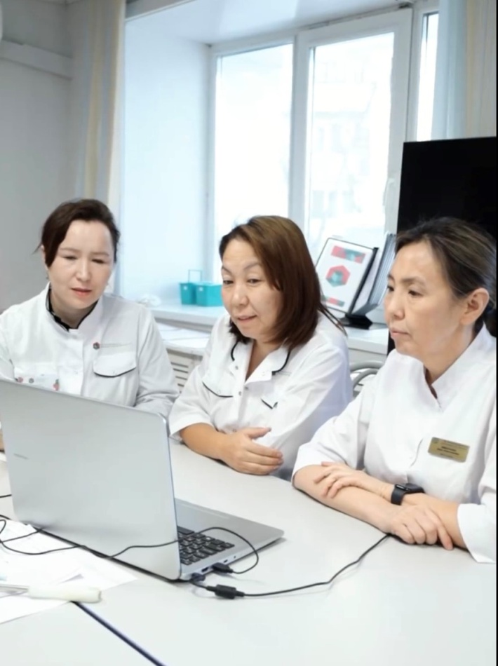
Команда проекта
Руководитель программы
Иванова Наталия Ивановна, клинический психолог ГАУ Республика Саха (Якутия) Республиканская клиническая больница №3 г. Якутска.
Год рождения – 17.11.1978
Ключевые члены команды:
Местникова Виктория Николаевна, врач невролог ГАУ Республика Саха (Якутия) Республиканская клиническая больница №3 г. Якутска.
Николаева Дора Анатольевна, врач психиатр ГАУ Республика Саха (Якутия) Республиканская клиническая больница №3 г. Якутска.

